Slide 1

Stock
Opname Car
BACK END Mini Project
Bootcamp Flutter #Batch 16
Code.Id Academy
Created by :
Rahardian Yoganino Pradipta
Team 4

Slide 2


#Siapa
Team 4
Tema : Stock Opname
Rahardian
Yoganino Pradipta
Stock Opname Car
Zaky Hanif
Stock
Opname Motorcycle

Slide 3

Stock opname dapat diartikan sebagai aktivitas menghitung stoks di gudang sebelum dipasarkan atau dijual.
Aktivitas ini harus dilakukan dengan teliti dan juga cermat. Agar tidak terjadi kesalahan pencatatan dan juga penghitungan akibat adanya barang yang terlewat.
Aktivitas ini memang cukup menguras waktu juga tenaga jika dilakukan secara manual. Terlebih jika persediaan produk dalam gudang banyak dan beragam.
Dengan menggunakan STOCK OPNAME CAR APPS, petugas pencatat stock bahkan dapat digunakan oleh auditor dengan begitu kesalahan penghitungan maupun pencatatan bisa diminimalkan dan proses stock opname juga bisa berjalan lebih cepat dan efektif.
#Apa,
#Mengapa
Stock
Opname Car Apps

Slide 4
Stock
Opname Car
Apps
#Kapan
Stock Opname Car Apps ini mulai di kerjakan pada hari Rabu, 10 Agustus 2022 dan deadline harus selesai pada hari Minggu 14 Agustus 2022.
Dan di presentasikan Senin, 15 Agustus 2022.
Sprint Planning :
#Dimana
Stock Opname Car merupakan web-based application yang akan dideploy di HEROKU tanpa harus menggunakan server khusus atau sewa hosting.
Keunggulan mendeploy diheroku yaitu :
gratis dan prosesnya juga mudah.
Day 1 :
·Cari tema
·Analisis table / menemukan relasi
·Buat ERD
·Buat folder dan init apps
·Create dan migrate db
Day 2 :
App.js
Routes
Controller
Testing di postman
Dst
Day 3 :
API Documentation
EJS
CSS Framework (optional)
Day 4 & 5:
Deployment Heroku
PPT
Finishing

Slide 5

Technology Stack
Node.js
Express
Postgres (DBMS)
Many To Many
One to Many
Sequelize (ORM)
Basic Query / CRUD
EJS (Template Engne)
Bootstrap
#Bagaimana
Stock
Opname Car
Apps

Slide 6
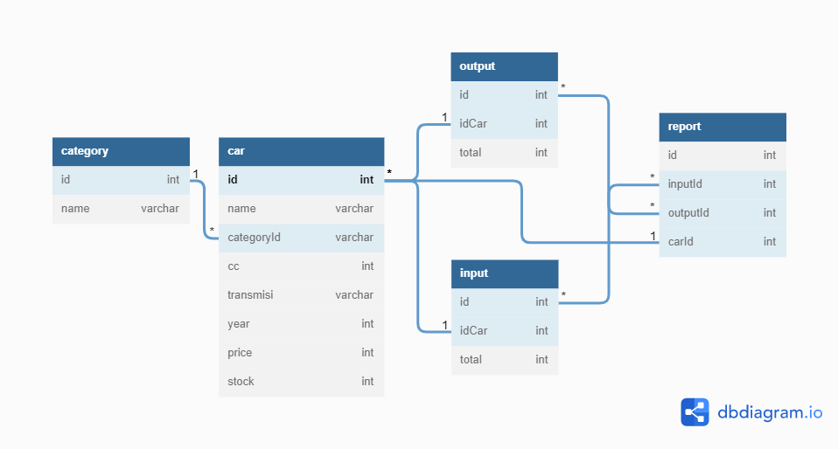
#Bagaimana
Entity Relational Diagram / ERD
dbdiagramio
Stock
Opname Car
Apps

Slide 7
#Bagaimana
Stock
Opname Car
Apps
API Documentation
SWAGGER
https://stock-opname-car.herokuapp.com/api-docs
Demo Apps
https://stock-opname-car.herokuapp.com/

Slide 8



Thank You
https://stock-opname-car.herokuapp.com
yoganinorahardian@gmail.com

